Slide 1
M!nd.net
20130118 김기훈
20130162 김문서
20130374 김태현

Slide 2

목
차
01
개요
02
인터페이스 설계
03
설계 모델
03.1
클래스 다이어그램
03.1.1
Server-Side 클래스 다이어그램
03.1.2
Client-Side 클래스 다이어그램
03.1.3
Use Case 클래스 다이어그램
03.2
클래스 명세
03.3
유스케이스 실현
03.4
컴포넌트 다이어그램
04
배치 다이어그램
05
아키텍처 명세
06
데이터베이스 설계
07
REST API 설계

Slide 3
01
개요
개요
웹 상에서 실행되는 마인드맵 편집 툴을 개발하기 위해 SPA (Single Page Application) 방식으로 동작하도록 설계한다.
제약사항
SPA를 구현하기 위해 사용되는 Angular framework 및 HTML5 기능을 브라우저에서 제공하여야 하기 때문에 다양한 브라우저 중 Google Chrome을 기준으로 설계한다.

Slide 4
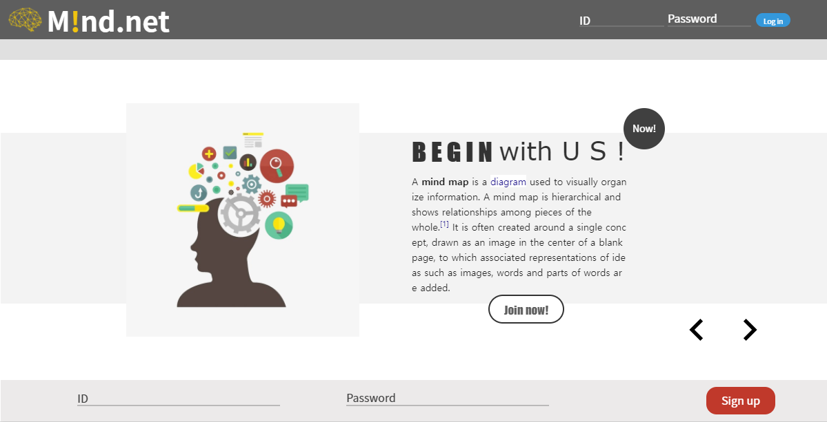
02
인터페이스 설계
초기 화면

Slide 5
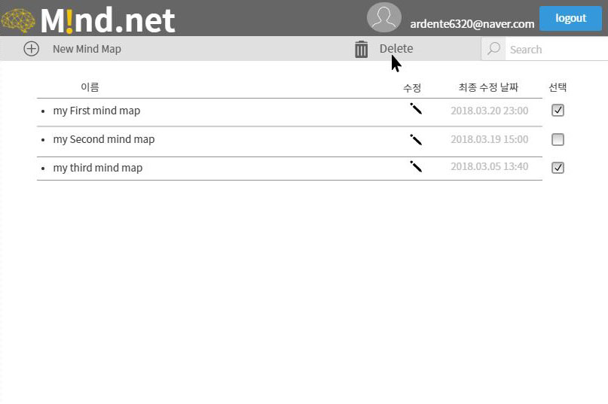
02
인터페이스 설계
사용자 초기 화면

Slide 6
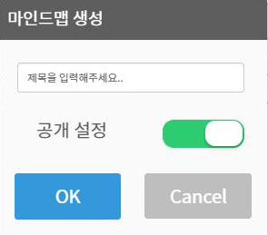
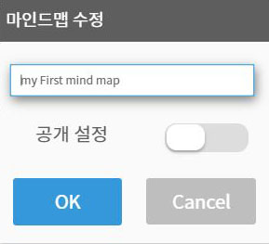
02
인터페이스 설계
마인드맵 생성 화면
마인드맵 수정 화면

Slide 7
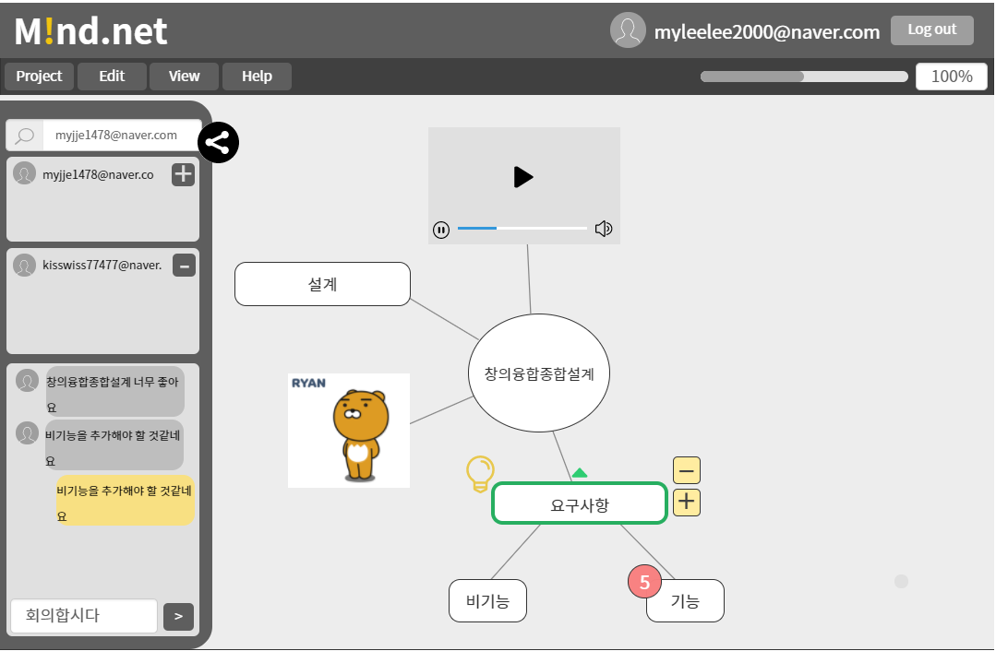
02
인터페이스 설계
마인드맵 편집 화면

Slide 8
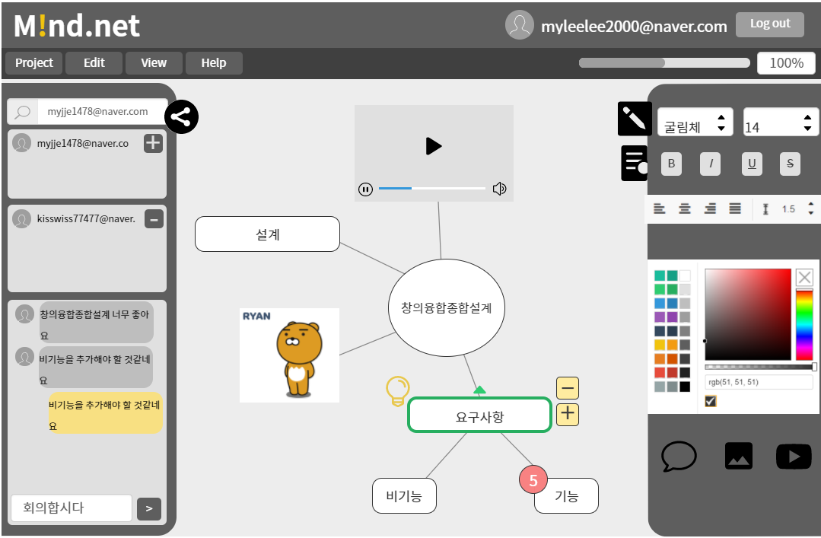
02
인터페이스 설계
아이디어 서식 화면

Slide 9
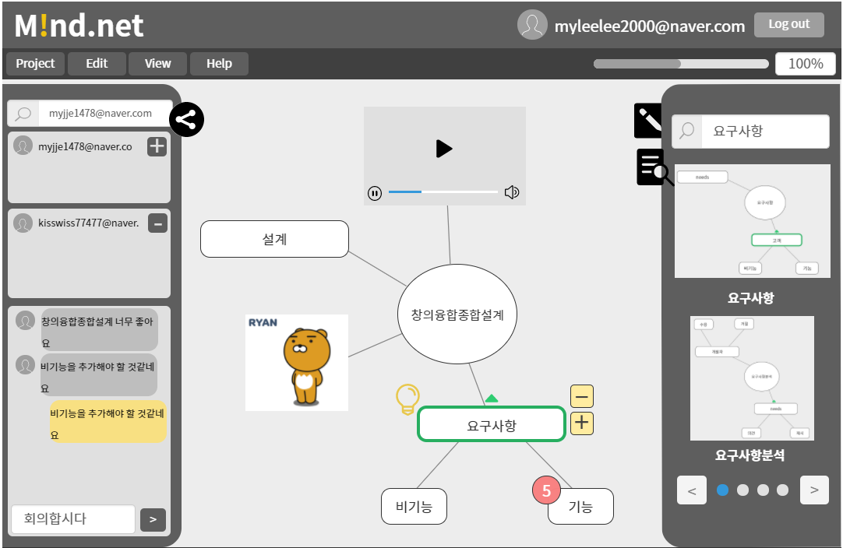
02
인터페이스 설계
아이디어 검색 화면

Slide 10
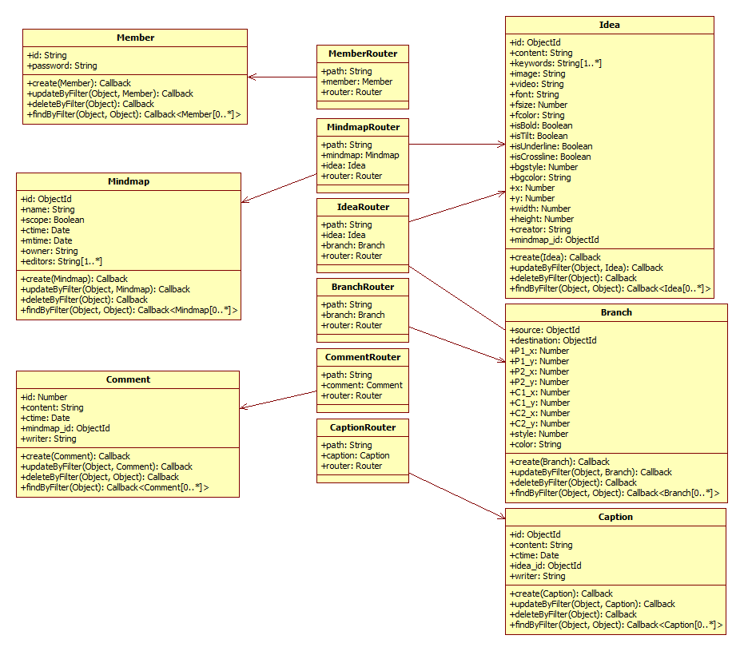
03.1.1
Server-Side 클래스 다이어그램
Server-Side

Slide 11
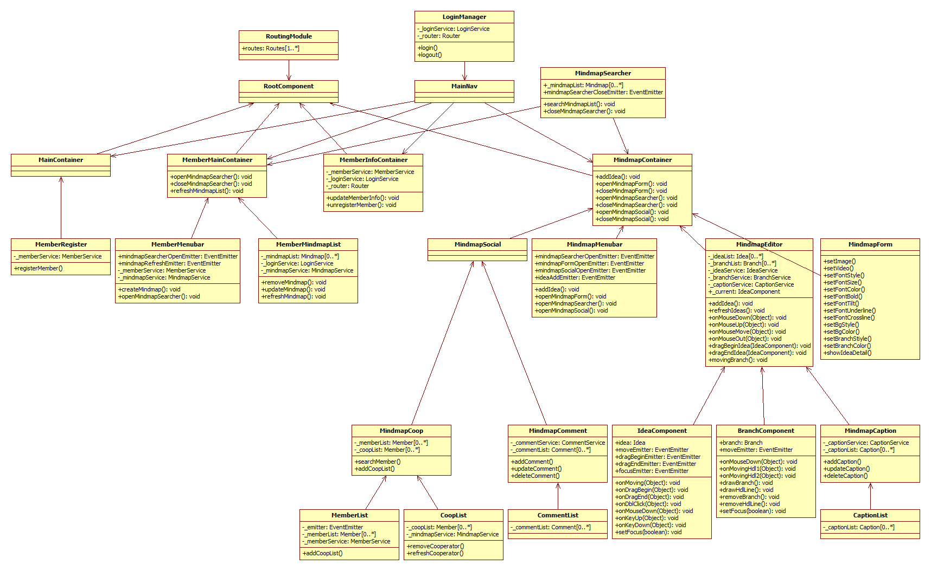
03.1.2
Client-Side 클래스 다이어그램
Client-Side

Slide 12
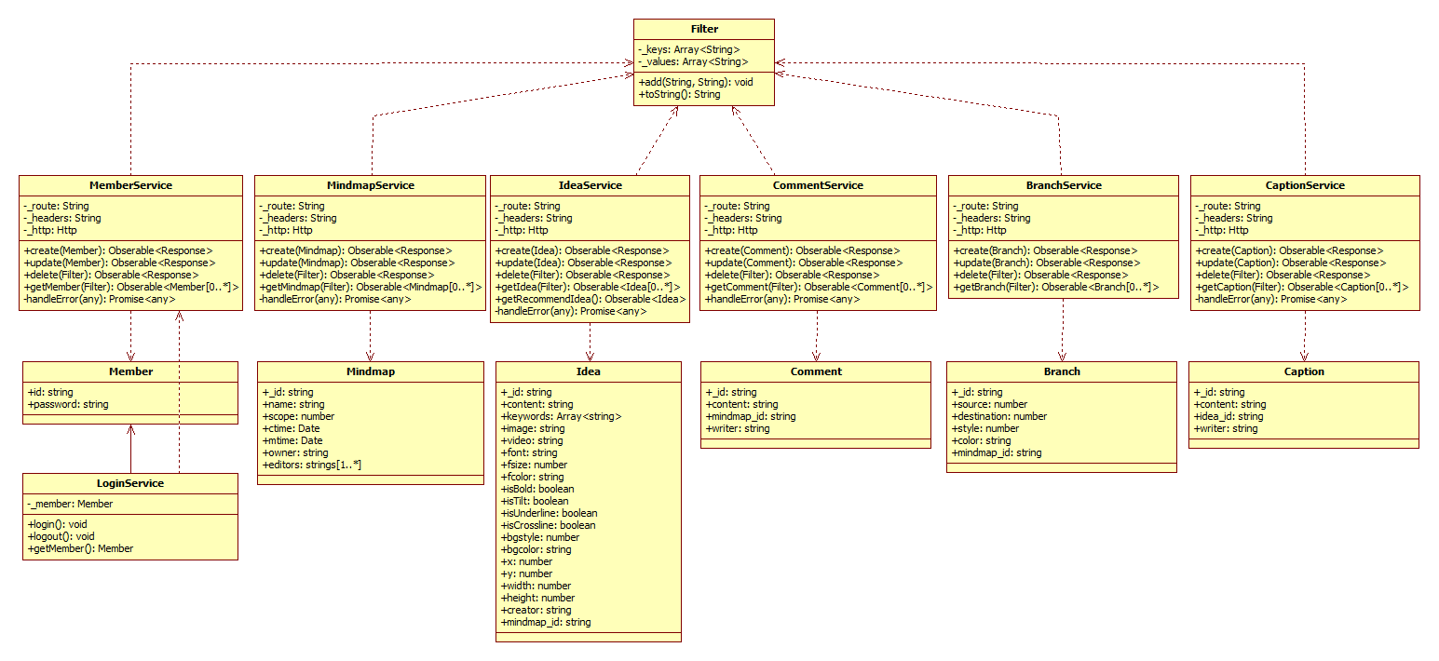
03.1.2
Client-Side 클래스 다이어그램
Client-Side

Slide 13
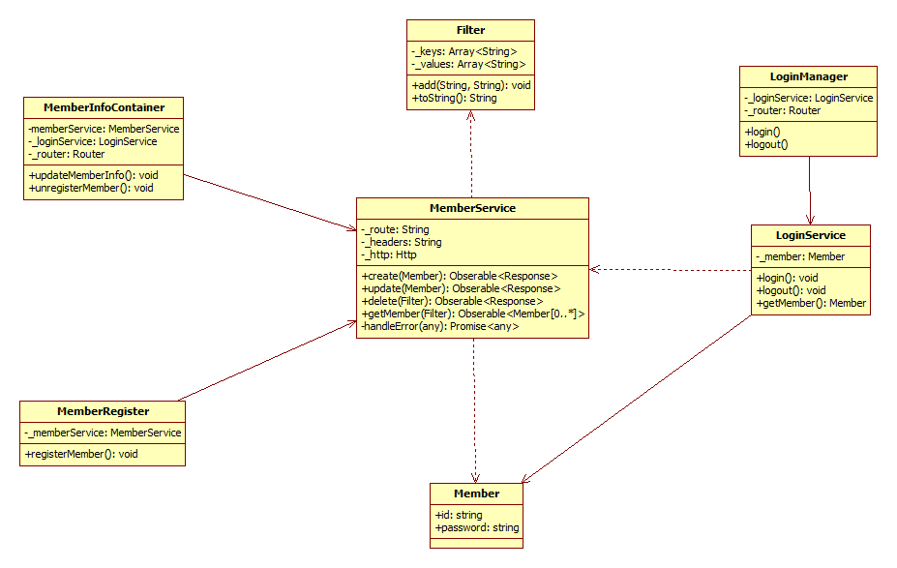
03.1.3
Use Case 클래스 다이어그램
회원 관리

Slide 14
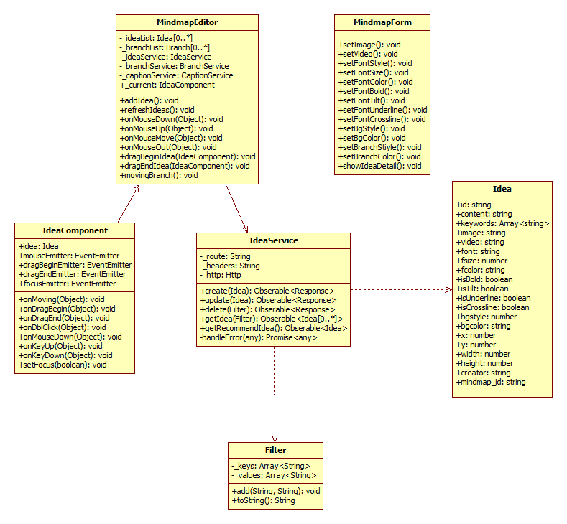
03.1.3
Use Case 클래스 다이어그램
아이디어 관리

Slide 15
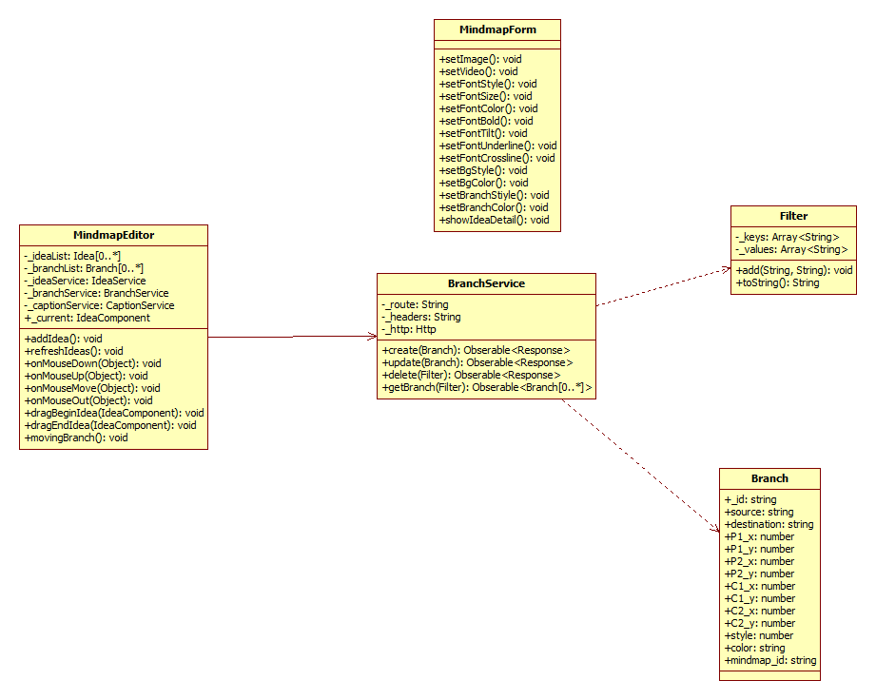
03.1.3
Use Case 클래스 다이어그램
가지 관리

Slide 16
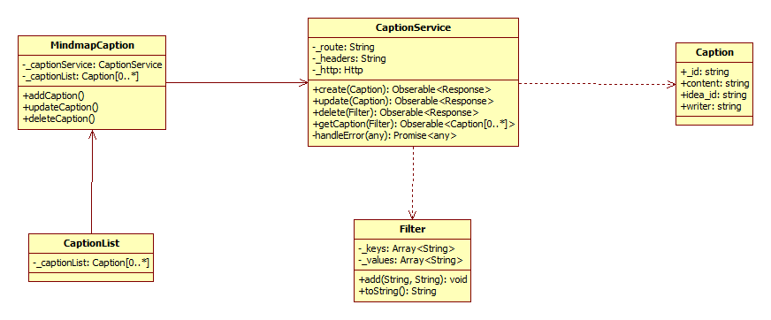
03.1.3
Use Case 클래스 다이어그램
캡션 관리

Slide 17
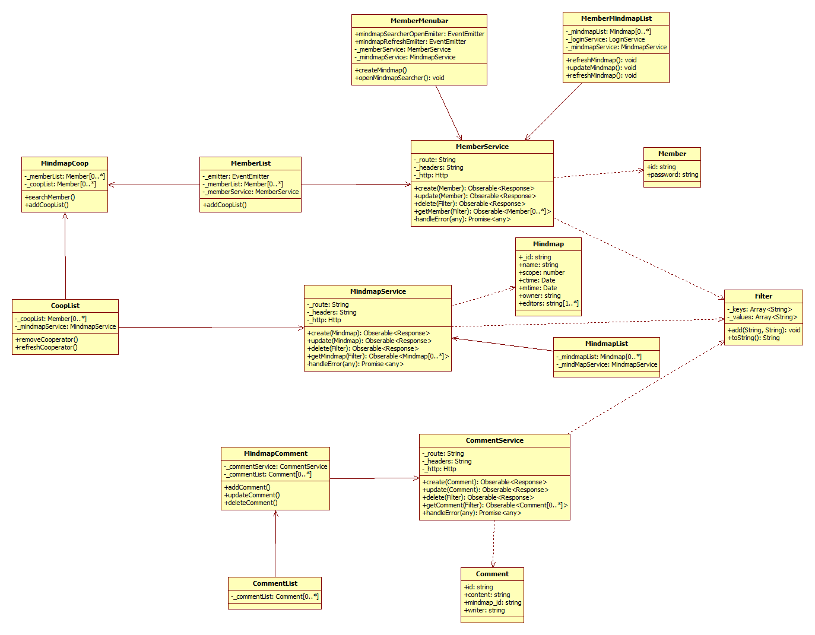
03.1.3
Use Case 클래스 다이어그램
마인드맵 관리

Slide 18
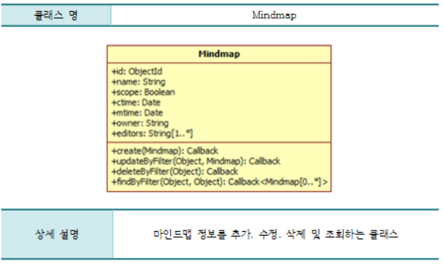
03.2
클래스 명세
Server-Side

Slide 19
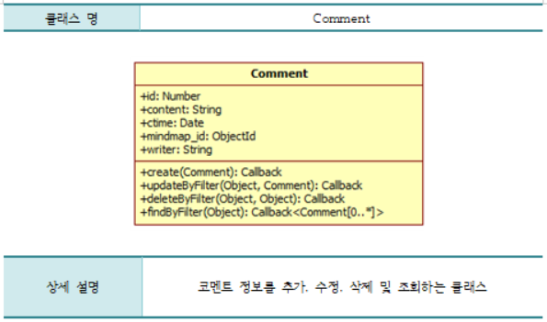
03.2
클래스 명세
Server-Side

Slide 20
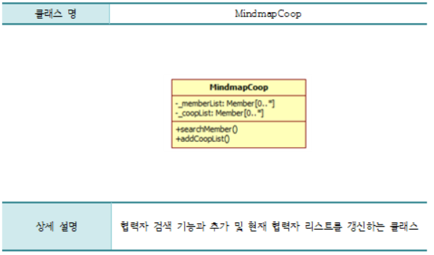
03.2
클래스 명세
Client-Side

Slide 21
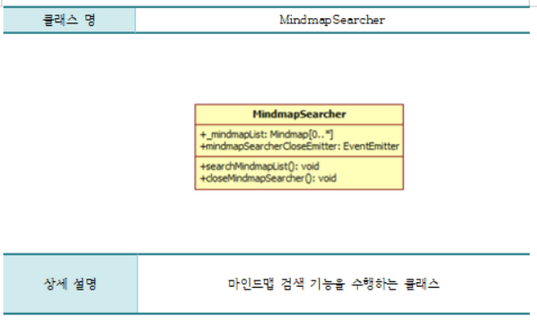
03.2
클래스 명세
Client-Side

Slide 22
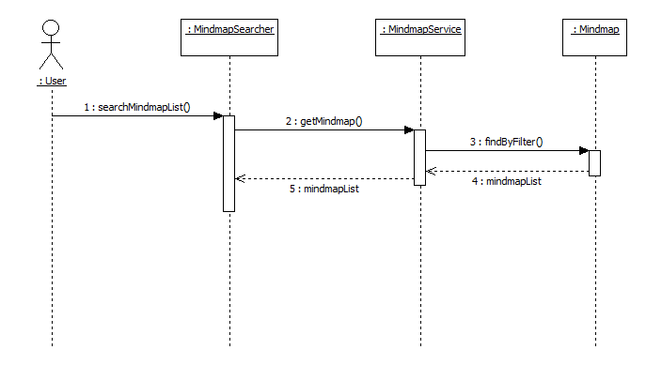
03.3
유스케이스 실현
마인드맵 탐색

Slide 23
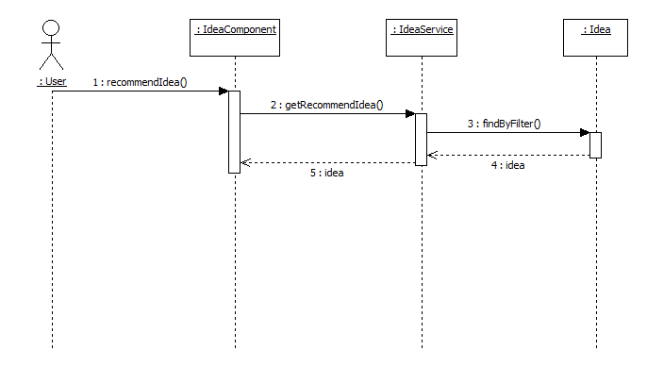
03.3
유스케이스 실현
아이디어 추천

Slide 24
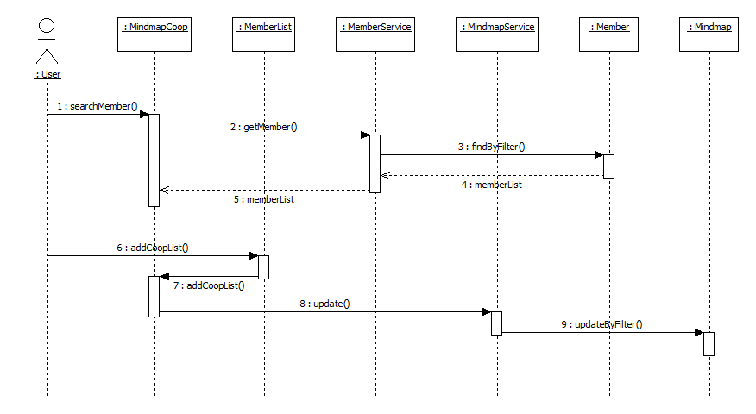
03.3
유스케이스 실현
협력자 추가

Slide 25
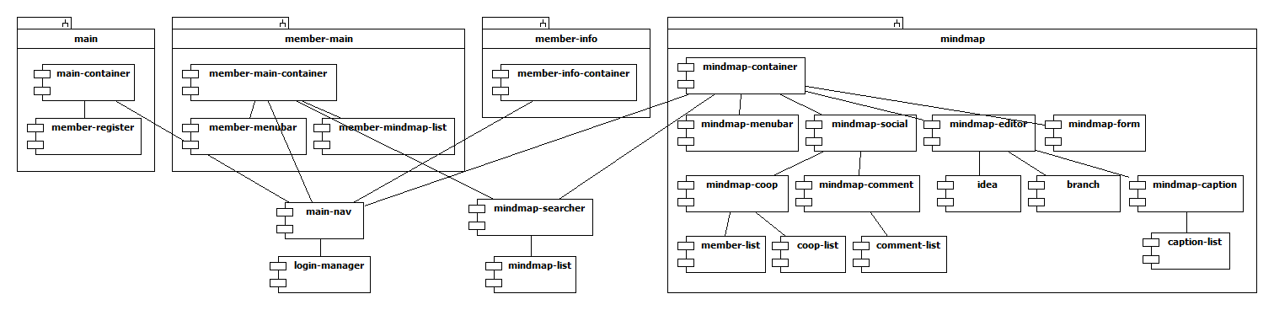
03.4
컴포넌트 다이어그램

Slide 26
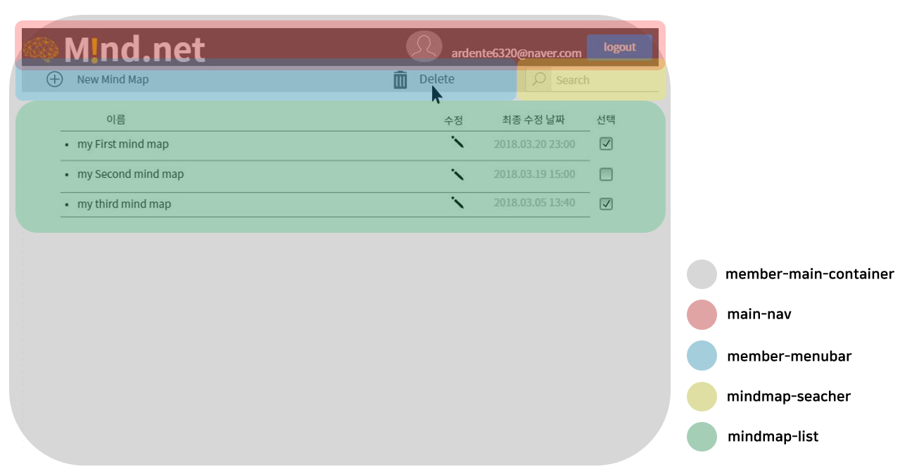
03.4
컴포넌트 다이어그램

Slide 27
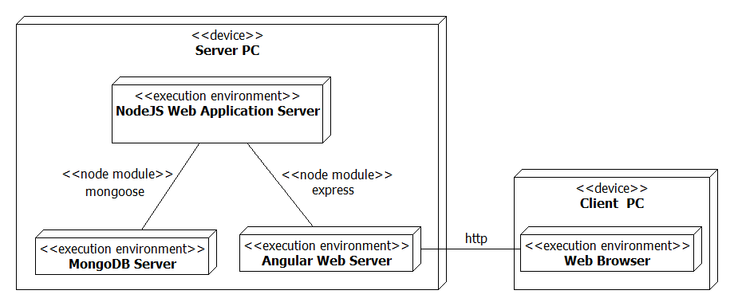
04
배치 다이어그램
배치 다이어그램

Slide 28
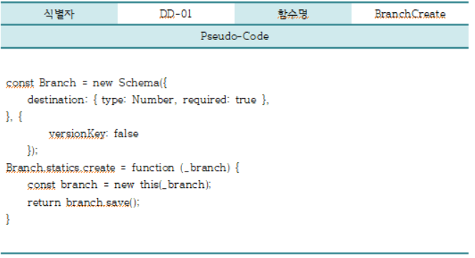
05
아키텍처 명세
BranchCreate

Slide 29
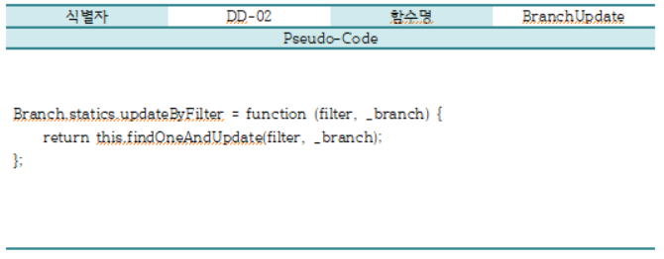
05
아키텍처 명세
BranchUpdate

Slide 30
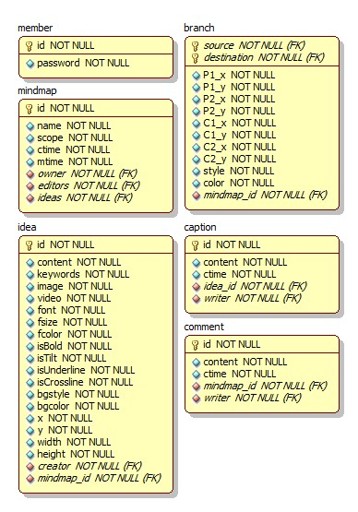
06
데이터베이스 설계
Document Diagram

Slide 31
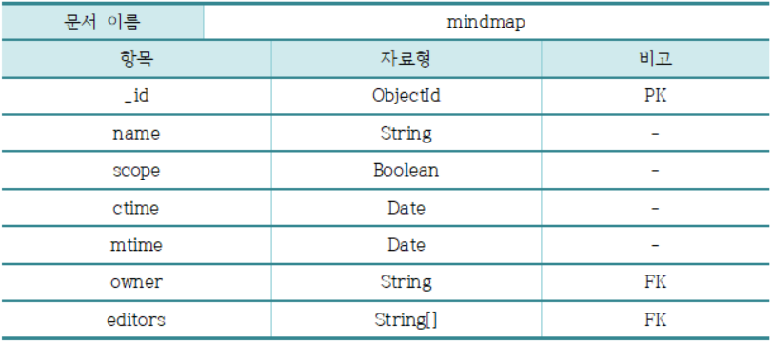
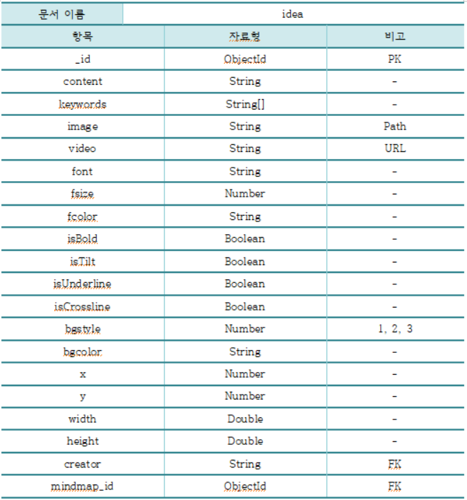
06
데이터베이스 설계
Schema
mindmap
idea

Slide 32
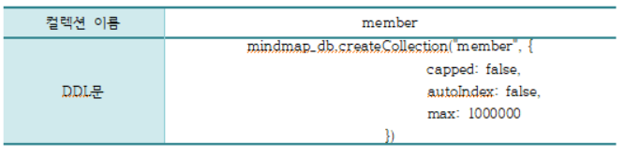
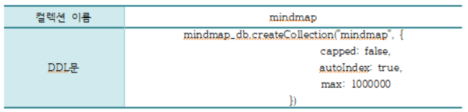
06
데이터베이스 설계
DDL
member
mindmap

Slide 33
07
REST API 설계
REST:API
REST(Representational State Transfer)란, 웹의 자원들을 URI로 정의하고 자원의
주소를 지정하는 방법을 말한다.
RESTful하다는 의미는 REST의 원리를 따라서 만들어진 시스템을 말하며, 이를 통해 서버와 클라이언트간 쉽게 자원을 주고받을 수 있다.

Slide 34
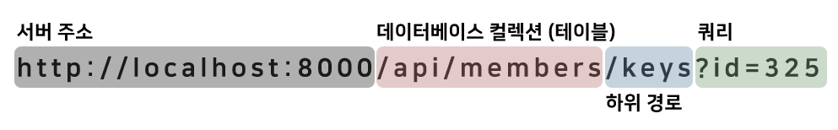
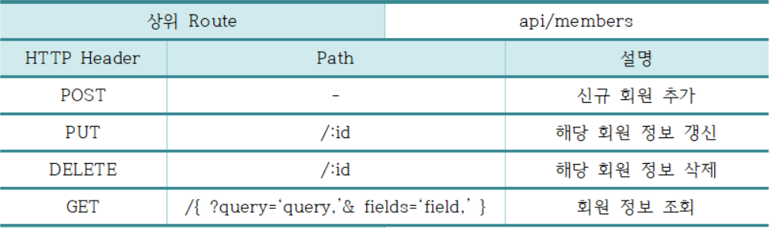
07
REST API 설계
REST API Route

Slide 35
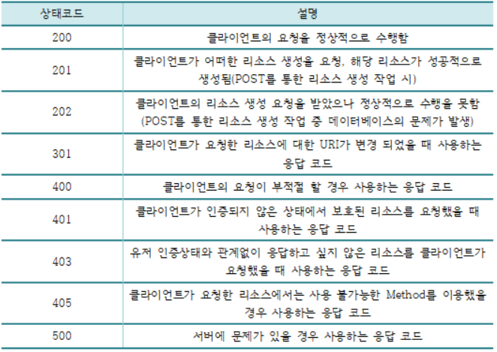
07
REST API 설계
HTTP Status Response Code

Slide 36
M!nd.net
THANK YOU.
http://218.233.209.78:4200

